Slide 1
National Monitoring Section-
Tritium in Atmospheric Water Vapour
Section de surveillance nationale-
Tritium dans la vapeur d’eau atmosphérique

Slide 2
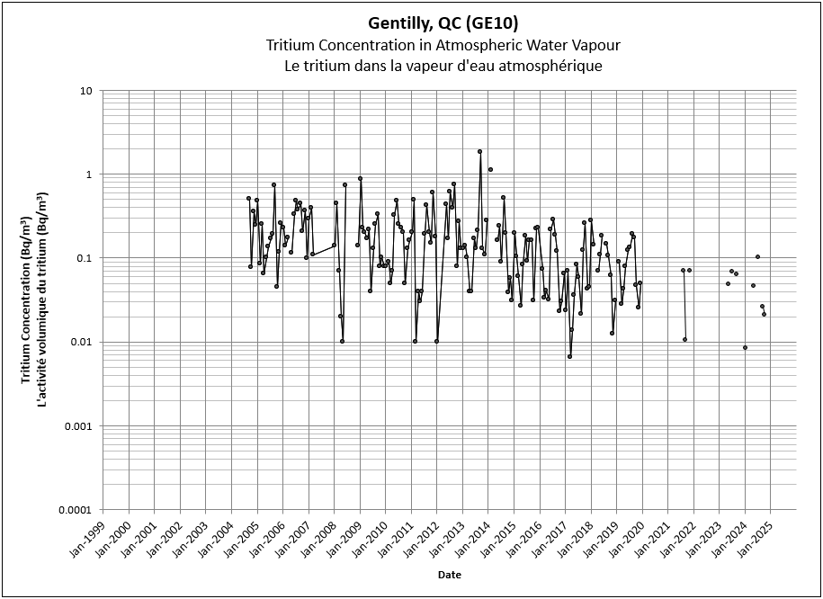
The above graph shows the concentration of tritium in water vapour from Gentilly, QC (GE10), from 2004 to 2024. The complete data set can be found in nms_tritium_vapour_ssn_tritium_vapeur.csv. If you require a specific accessible format, please contact us at hc.rpb-brp.sc@canada.ca / Le graphique ci-dessus montre des concentrations de tritium dans la vapeur d'eau atmosphérique pour Gentilly (GE10), QC, de 2004 à 2024. L'ensemble de données complet se trouve dans nms_tritium_vapour_ssn_tritium_vapeur.csv. Si vous souhaitez obtenir une copie des données dans un format accessible spécifique, veuillez nous contacter à hc.rpb-brp.sc@canada.ca

Slide 3
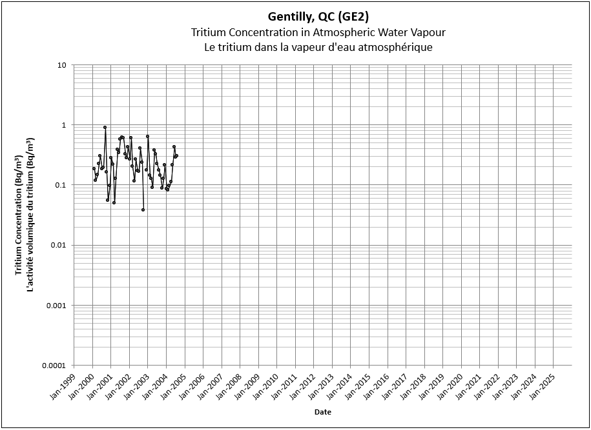
The above graph shows the concentration of tritium in water vapour from Gentilly, QC (GE2), from 2000 to 2004. The complete data set can be found in nms_tritium_vapour_ssn_tritium_vapeur.csv. If you require a specific accessible format, please contact us at hc.rpb-brp.sc@canada.ca / Le graphique ci-dessus montre des concentrations de tritium dans la vapeur d'eau atmosphérique pour Gentilly (GE2), QC, de 2000 à 2004. L'ensemble de données complet se trouve dans nms_tritium_vapour_ssn_tritium_vapeur.csv. Si vous souhaitez obtenir une copie des données dans un format accessible spécifique, veuillez nous contacter à hc.rpb-brp.sc@canada.ca

Slide 4
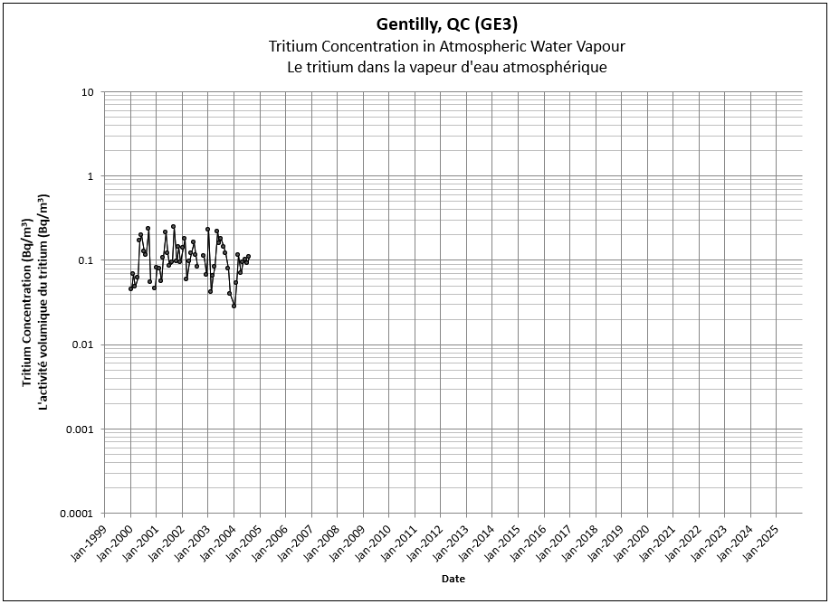
The above graph shows the concentration of tritium in water vapour from Gentilly, QC (GE3), from 2000 to 2004. The complete data set can be found in nms_tritium_vapour_ssn_tritium_vapeur.csv. If you require a specific accessible format, please contact us at hc.rpb-brp.sc@canada.ca / Le graphique ci-dessus montre des concentrations de tritium dans la vapeur d'eau atmosphérique pour Gentilly (GE3), QC, de 2000 à 2004. L'ensemble de données complet se trouve dans nms_tritium_vapour_ssn_tritium_vapeur.csv. Si vous souhaitez obtenir une copie des données dans un format accessible spécifique, veuillez nous contacter à hc.rpb-brp.sc@canada.ca

Slide 5
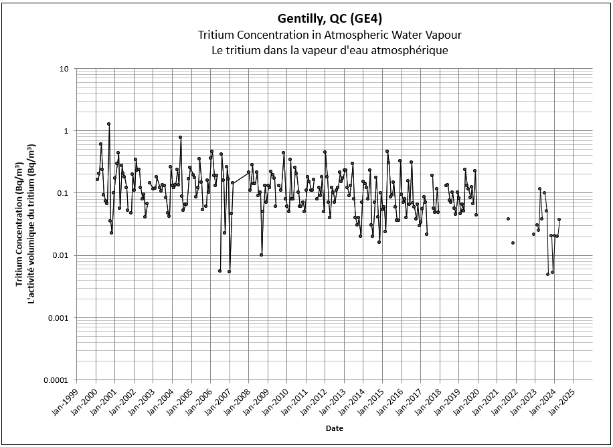
The above graph shows the concentration of tritium in water vapour from Gentilly, QC (GE4), from 2000 to 2024. The complete data set can be found in nms_tritium_vapour_ssn_tritium_vapeur.csv. If you require a specific accessible format, please contact us at hc.rpb-brp.sc@canada.ca / Le graphique ci-dessus montre des concentrations de tritium dans la vapeur d'eau atmosphérique pour Gentilly (GE4), QC, de 2000 à 2024. L'ensemble de données complet se trouve dans nms_tritium_vapour_ssn_tritium_vapeur.csv. Si vous souhaitez obtenir une copie des données dans un format accessible spécifique, veuillez nous contacter à hc.rpb-brp.sc@canada.ca

Slide 6
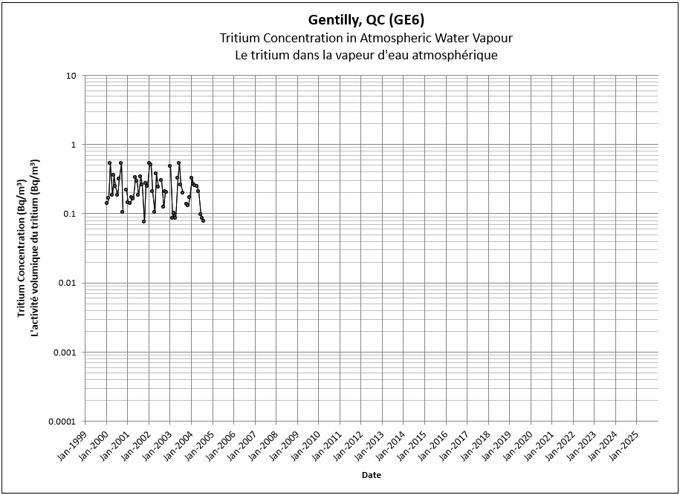
The above graph shows the concentration of tritium in water vapour from Gentilly, QC (GE6), from 2000 to 2004. The complete data set can be found in nms_tritium_vapour_ssn_tritium_vapeur.csv. If you require a specific accessible format, please contact us at hc.rpb-brp.sc@canada.ca / Le graphique ci-dessus montre des concentrations de tritium dans la vapeur d'eau atmosphérique pour Gentilly (GE6), QC, de 2000 à 2004. L'ensemble de données complet se trouve dans nms_tritium_vapour_ssn_tritium_vapeur.csv. Si vous souhaitez obtenir une copie des données dans un format accessible spécifique, veuillez nous contacter à hc.rpb-brp.sc@canada.ca

Slide 7
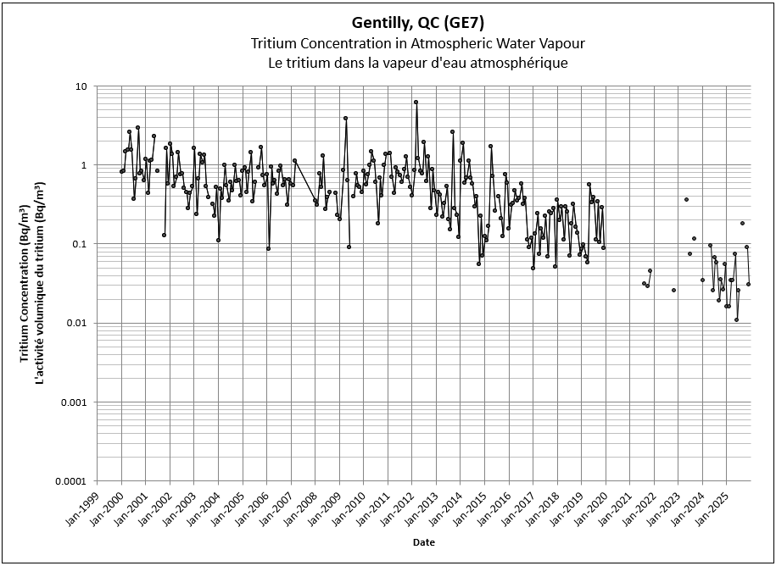
The above graph shows the concentration of tritium in water vapour from Gentilly, QC (GE7), from 2000 to present. The complete data set can be found in nms_tritium_vapour_ssn_tritium_vapeur.csv. If you require a specific accessible format, please contact us at hc.rpb-brp.sc@canada.ca / Le graphique ci-dessus montre des concentrations de tritium dans la vapeur d'eau atmosphérique pour Gentilly (GE7), QC, de 2000 à présent. L'ensemble de données complet se trouve dans nms_tritium_vapour_ssn_tritium_vapeur.csv. Si vous souhaitez obtenir une copie des données dans un format accessible spécifique, veuillez nous contacter à hc.rpb-brp.sc@canada.ca

Slide 8
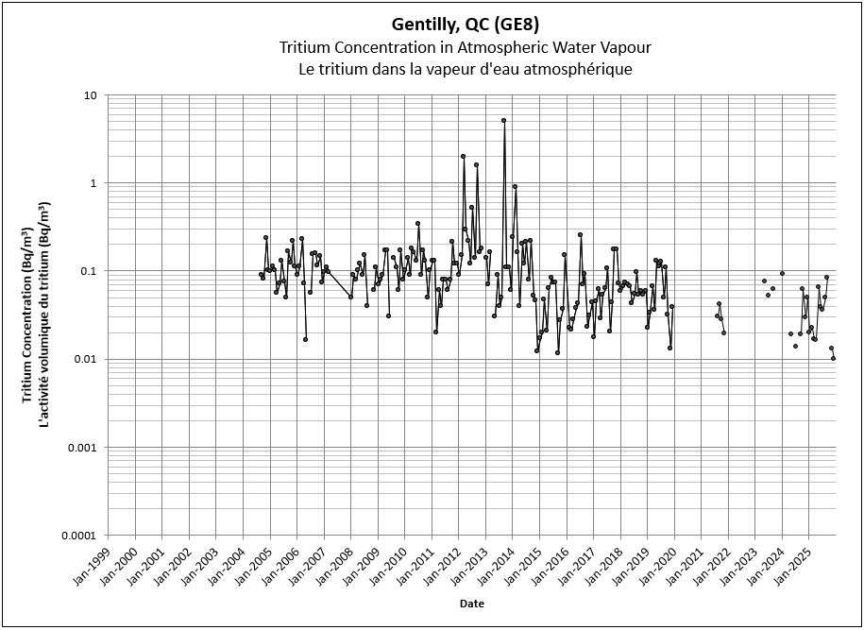
The above graph shows the concentration of tritium in water vapour from Gentilly, QC (GE8), from 2004 to present. The complete data set can be found in nms_tritium_vapour_ssn_tritium_vapeur.csv. If you require a specific accessible format, please contact us at hc.rpb-brp.sc@canada.ca / Le graphique ci-dessus montre des concentrations de tritium dans la vapeur d'eau atmosphérique pour Gentilly (GE8), QC, de 2004 à présent. L'ensemble de données complet se trouve dans nms_tritium_vapour_ssn_tritium_vapeur.csv. Si vous souhaitez obtenir une copie des données dans un format accessible spécifique, veuillez nous contacter à hc.rpb-brp.sc@canada.ca

Slide 9
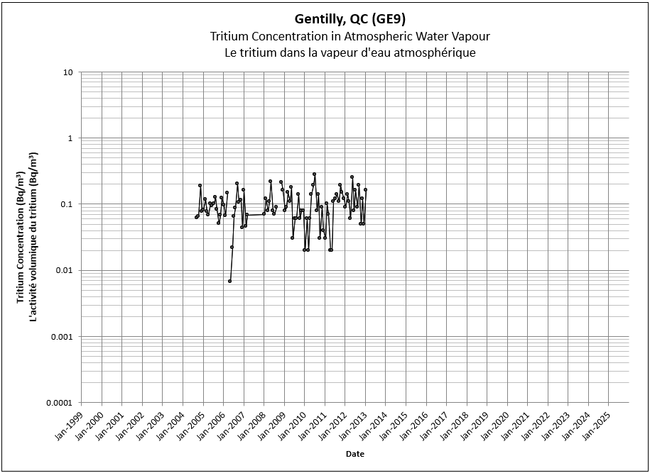
The above graph shows the concentration of tritium in water vapour from Gentilly, QC (GE9), from 2004 to 2013. The complete data set can be found in nms_tritium_vapour_ssn_tritium_vapeur.csv. If you require a specific accessible format, please contact us at hc.rpb-brp.sc@canada.ca / Le graphique ci-dessus montre des concentrations de tritium dans la vapeur d'eau atmosphérique pour Gentilly (GE9), QC, de 2004 à 2013. L'ensemble de données complet se trouve dans nms_tritium_vapour_ssn_tritium_vapeur.csv. Si vous souhaitez obtenir une copie des données dans un format accessible spécifique, veuillez nous contacter à hc.rpb-brp.sc@canada.ca

Slide 10
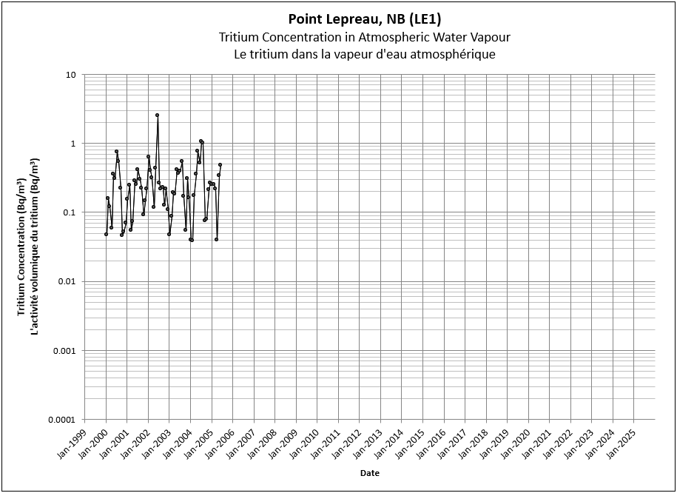
The above graph shows the concentration of tritium in water vapour from Point Lepreau, NB (LE1), from 2000 to 2005. The complete data set can be found in nms_tritium_vapour_ssn_tritium_vapeur.csv. If you require a specific accessible format, please contact us at hc.rpb-brp.sc@canada.ca / Le graphique ci-dessus montre des concentrations de tritium dans la vapeur d'eau atmosphérique pour Point Lepreau (LE1), NB, de 2000 à 2005. L'ensemble de données complet se trouve dans nms_tritium_vapour_ssn_tritium_vapeur.csv. Si vous souhaitez obtenir une copie des données dans un format accessible spécifique, veuillez nous contacter à hc.rpb-brp.sc@canada.ca

Slide 11
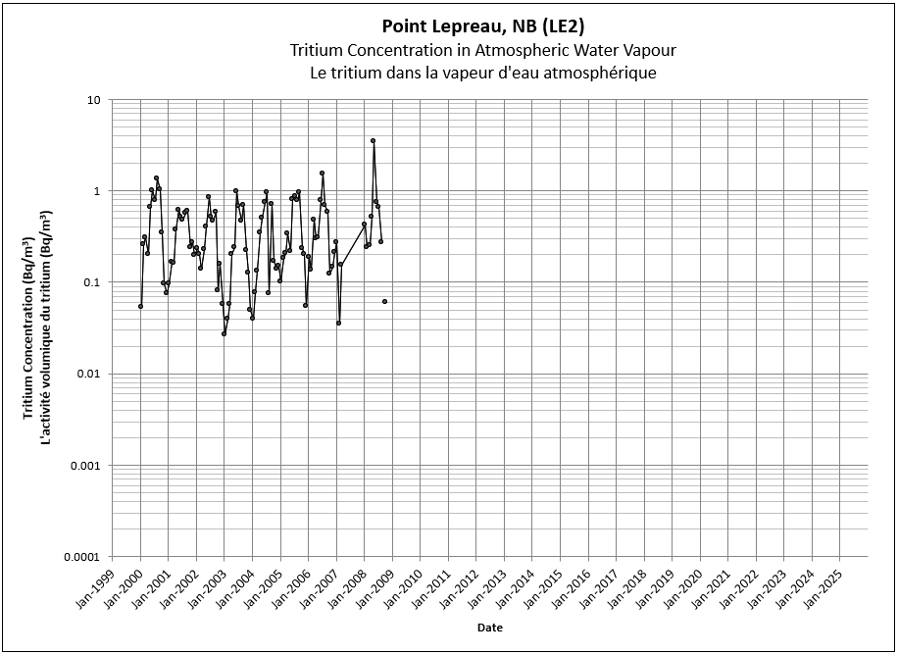
The above graph shows the concentration of tritium in water vapour from Point Lepreau, NB (LE2), from 2000 to 2008. The complete data set can be found in nms_tritium_vapour_ssn_tritium_vapeur.csv. If you require a specific accessible format, please contact us at hc.rpb-brp.sc@canada.ca / Le graphique ci-dessus montre des concentrations de tritium dans la vapeur d'eau atmosphérique pour Point Lepreau (LE2), NB, de 2000 à 2008. L'ensemble de données complet se trouve dans nms_tritium_vapour_ssn_tritium_vapeur.csv. Si vous souhaitez obtenir une copie des données dans un format accessible spécifique, veuillez nous contacter à hc.rpb-brp.sc@canada.ca

Slide 12
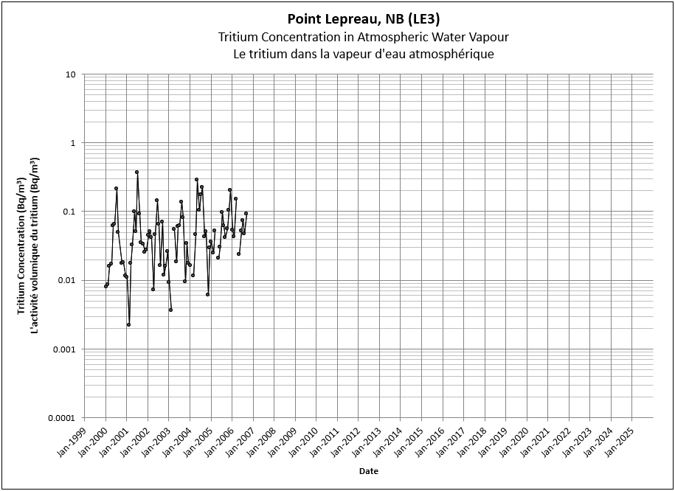
The above graph shows the concentration of tritium in water vapour from Point Lepreau, NB (LE3), from 2000 to 2006. The complete data set can be found in nms_tritium_vapour_ssn_tritium_vapeur.csv. If you require a specific accessible format, please contact us at hc.rpb-brp.sc@canada.ca / Le graphique ci-dessus montre des concentrations de tritium dans la vapeur d'eau atmosphérique pour Point Lepreau (LE3), NB, de 2000 à 2006. L'ensemble de données complet se trouve dans nms_tritium_vapour_ssn_tritium_vapeur.csv. Si vous souhaitez obtenir une copie des données dans un format accessible spécifique, veuillez nous contacter à hc.rpb-brp.sc@canada.ca

Slide 13
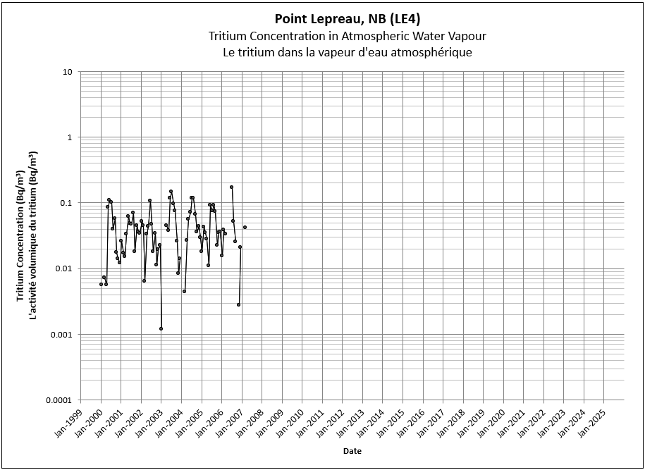
The above graph shows the concentration of tritium in water vapour from Point Lepreau, NB (LE4), from 2000 to 2007. The complete data set can be found in nms_tritium_vapour_ssn_tritium_vapeur.csv. If you require a specific accessible format, please contact us at hc.rpb-brp.sc@canada.ca / Le graphique ci-dessus montre des concentrations de tritium dans la vapeur d'eau atmosphérique pour Point Lepreau (LE4), NB, de 2000 à 2007. L'ensemble de données complet se trouve dans nms_tritium_vapour_ssn_tritium_vapeur.csv. Si vous souhaitez obtenir une copie des données dans un format accessible spécifique, veuillez nous contacter à hc.rpb-brp.sc@canada.ca

Slide 14
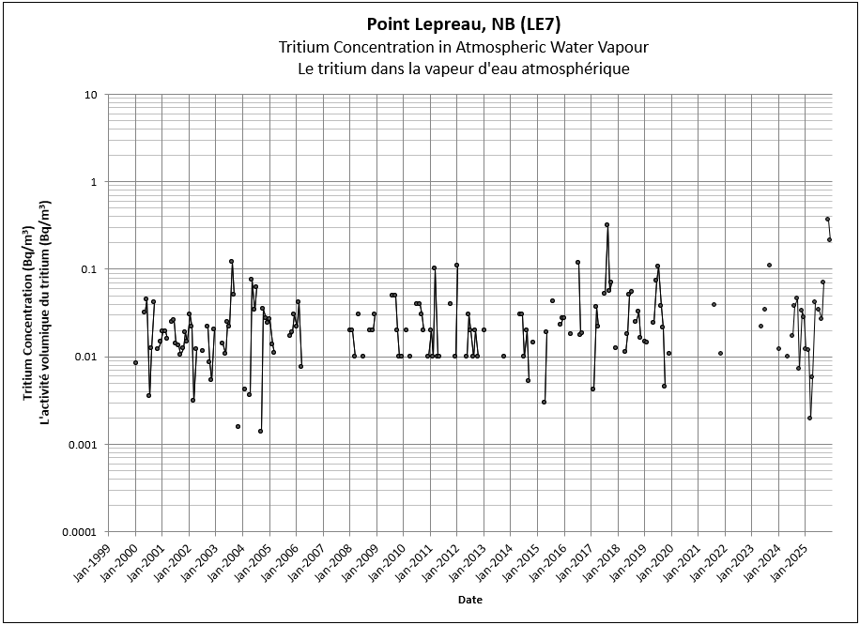
The above graph shows the concentration of tritium in water vapour from Point Lepreau, NB (LE7), from 2000 to present. The complete data set can be found in nms_tritium_vapour_ssn_tritium_vapeur.csv. If you require a specific accessible format, please contact us at hc.rpb-brp.sc@canada.ca / Le graphique ci-dessus montre des concentrations de tritium dans la vapeur d'eau atmosphérique pour Point Lepreau (LE7), NB, de 2000 à présent. L'ensemble de données complet se trouve dans nms_tritium_vapour_ssn_tritium_vapeur.csv. Si vous souhaitez obtenir une copie des données dans un format accessible spécifique, veuillez nous contacter à hc.rpb-brp.sc@canada.ca

Slide 15
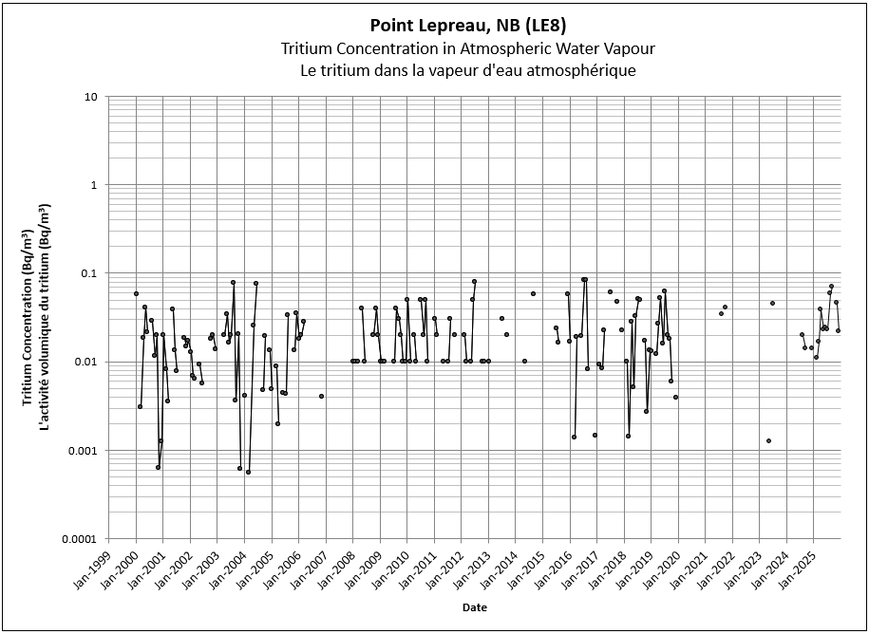
The above graph shows the concentration of tritium in water vapour from Point Lepreau, NB (LE8), from 2000 to present. The complete data set can be found in nms_tritium_vapour_ssn_tritium_vapeur.csv. If you require a specific accessible format, please contact us at hc.rpb-brp.sc@canada.ca / Le graphique ci-dessus montre des concentrations de tritium dans la vapeur d'eau atmosphérique pour Point Lepreau (LE8), NB, de 2000 à présent. L'ensemble de données complet se trouve dans nms_tritium_vapour_ssn_tritium_vapeur.csv. Si vous souhaitez obtenir une copie des données dans un format accessible spécifique, veuillez nous contacter à hc.rpb-brp.sc@canada.ca

Slide 16
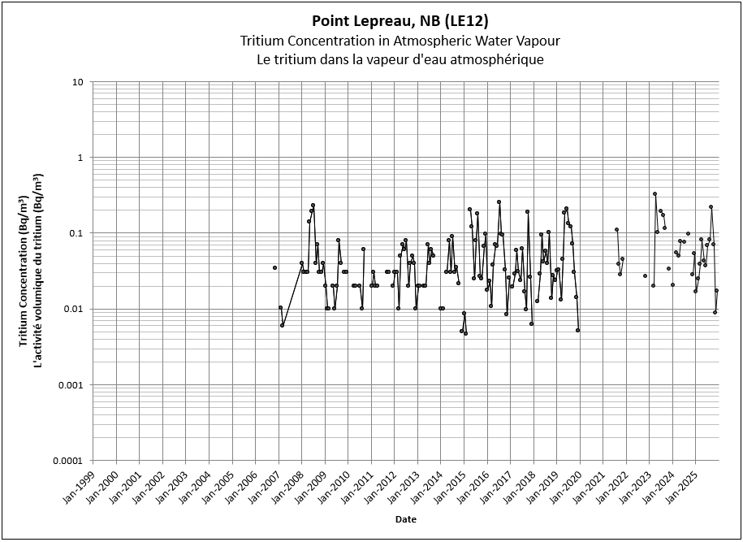
The above graph shows the concentration of tritium in water vapour from Point Lepreau, NB (LE12), from 2006 to present. The complete data set can be found in nms_tritium_vapour_ssn_tritium_vapeur.csv. If you require a specific accessible format, please contact us at hc.rpb-brp.sc@canada.ca / Le graphique ci-dessus montre des concentrations de tritium dans la vapeur d'eau atmosphérique pour Point Lepreau (LE12), NB, de 2006 à présent. L'ensemble de données complet se trouve dans nms_tritium_vapour_ssn_tritium_vapeur.csv. Si vous souhaitez obtenir une copie des données dans un format accessible spécifique, veuillez nous contacter à hc.rpb-brp.sc@canada.ca

Slide 17
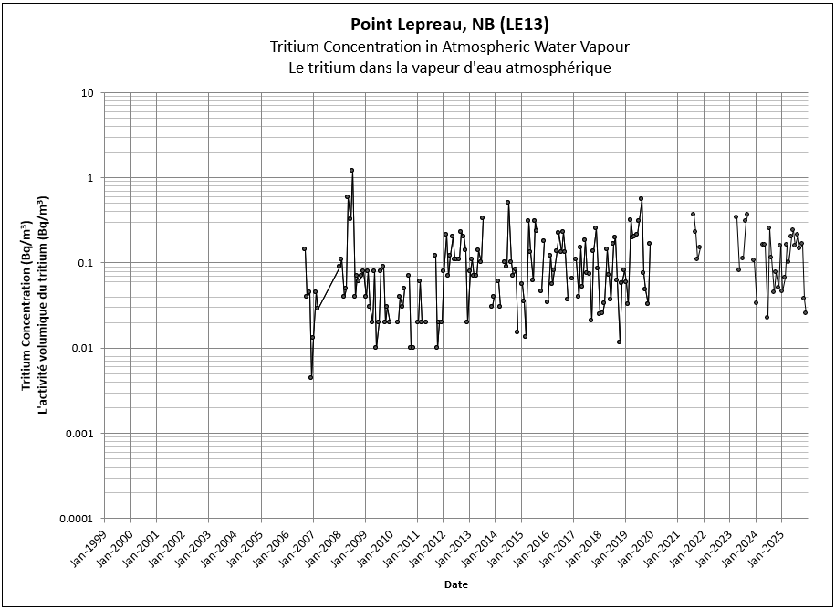
The above graph shows the concentration of tritium in water vapour from Point Lepreau, NB (LE13), from 2006 to present. The complete data set can be found in nms_tritium_vapour_ssn_tritium_vapeur.csv. If you require a specific accessible format, please contact us at hc.rpb-brp.sc@canada.ca / Le graphique ci-dessus montre des concentrations de tritium dans la vapeur d'eau atmosphérique pour Point Lepreau (LE13), NB, de 2006 à présent. L'ensemble de données complet se trouve dans nms_tritium_vapour_ssn_tritium_vapeur.csv. Si vous souhaitez obtenir une copie des données dans un format accessible spécifique, veuillez nous contacter à hc.rpb-brp.sc@canada.ca

Slide 18
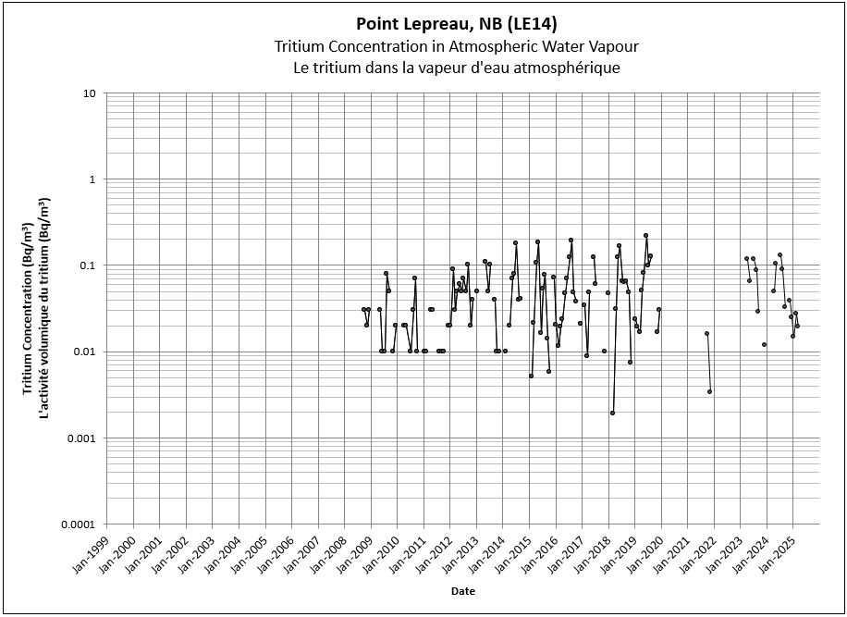
The above graph shows the concentration of tritium in water vapour from Point Lepreau, NB (LE14), from 2008 to present. The complete data set can be found in nms_tritium_vapour_ssn_tritium_vapeur.csv. If you require a specific accessible format, please contact us at hc.rpb-brp.sc@canada.ca / Le graphique ci-dessus montre des concentrations de tritium dans la vapeur d'eau atmosphérique pour Point Lepreau (LE14), NB, de 2008 à présent. L'ensemble de données complet se trouve dans nms_tritium_vapour_ssn_tritium_vapeur.csv. Si vous souhaitez obtenir une copie des données dans un format accessible spécifique, veuillez nous contacter à hc.rpb-brp.sc@canada.ca

Slide 19
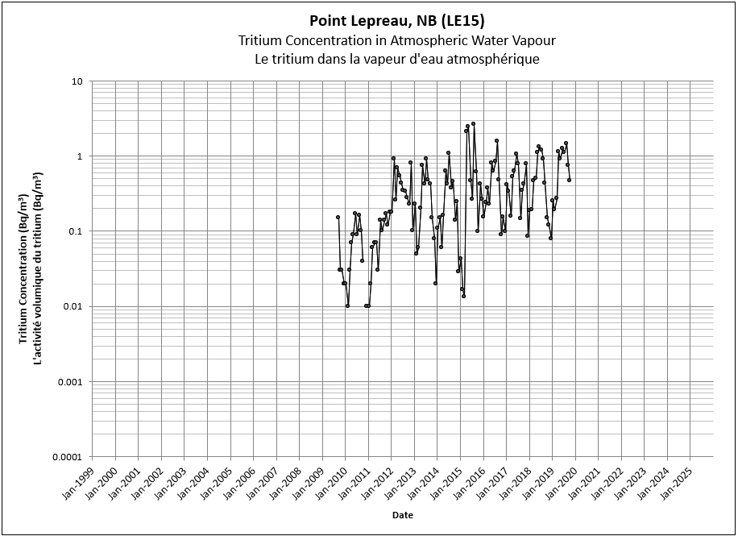
The above graph shows the concentration of tritium in water vapour from Point Lepreau, NB (LE15), from 2009 to 2019. The complete data set can be found in nms_tritium_vapour_ssn_tritium_vapeur.csv. If you require a specific accessible format, please contact us at hc.rpb-brp.sc@canada.ca / Le graphique ci-dessus montre des concentrations de tritium dans la vapeur d'eau atmosphérique pour Point Lepreau (LE15), NB, de 2009 à 2019. L'ensemble de données complet se trouve dans nms_tritium_vapour_ssn_tritium_vapeur.csv. Si vous souhaitez obtenir une copie des données dans un format accessible spécifique, veuillez nous contacter à hc.rpb-brp.sc@canada.ca

Slide 20
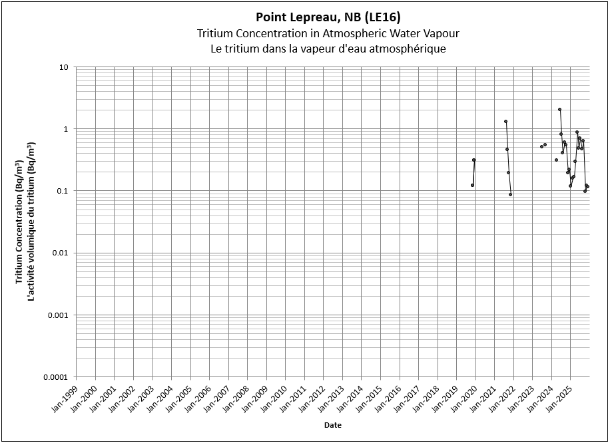
The above graph shows the concentration of tritium in water vapour from Point Lepreau, NB (LE16), from 2019 to present. The complete data set can be found in nms_tritium_vapour_ssn_tritium_vapeur.csv. If you require a specific accessible format, please contact us at hc.rpb-brp.sc@canada.ca / Le graphique ci-dessus montre des concentrations de tritium dans la vapeur d'eau atmosphérique pour Point Lepreau (LE16), NB, de 2019 à présent. L'ensemble de données complet se trouve dans nms_tritium_vapour_ssn_tritium_vapeur.csv. Si vous souhaitez obtenir une copie des données dans un format accessible spécifique, veuillez nous contacter à hc.rpb-brp.sc@canada.ca

Slide 21
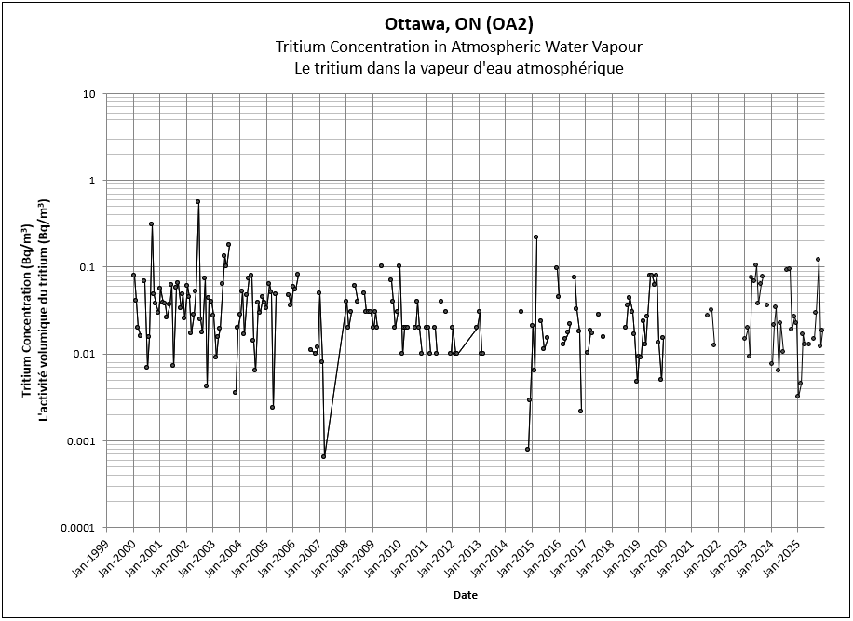
The above graph shows the concentration of tritium in water vapour from Ottawa, ON, from 2000 to present. The complete data set can be found in nms_tritium_vapour_ssn_tritium_vapeur.csv. If you require a specific accessible format, please contact us at hc.rpb-brp.sc@canada.ca / Le graphique ci-dessus montre des concentrations de tritium dans la vapeur d'eau atmosphérique pour Ottawa, ON, de 2000 à présent. L'ensemble de données complet se trouve dans nms_tritium_vapour_ssn_tritium_vapeur.csv. Si vous souhaitez obtenir une copie des données dans un format accessible spécifique, veuillez nous contacter à hc.rpb-brp.sc@canada.ca

Slide 22
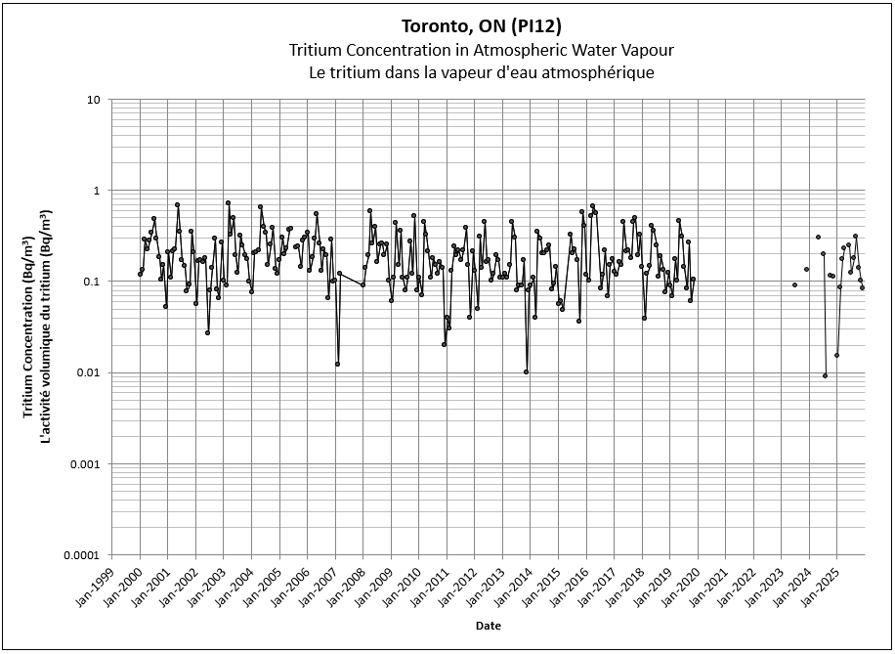
The above graph shows the concentration of tritium in water vapour from Toronto, ON, from 2000 to present. The complete data set can be found in nms_tritium_vapour_ssn_tritium_vapeur.csv. If you require a specific accessible format, please contact us at hc.rpb-brp.sc@canada.ca / Le graphique ci-dessus montre des concentrations de tritium dans la vapeur d'eau atmosphérique pour Toronto, ON, de 2000 à présent. L'ensemble de données complet se trouve dans nms_tritium_vapour_ssn_tritium_vapeur.csv. Si vous souhaitez obtenir une copie des données dans un format accessible spécifique, veuillez nous contacter à hc.rpb-brp.sc@canada.ca

